Slide 1
Layout
Intelligent software Lab.
전재원

Slide 2
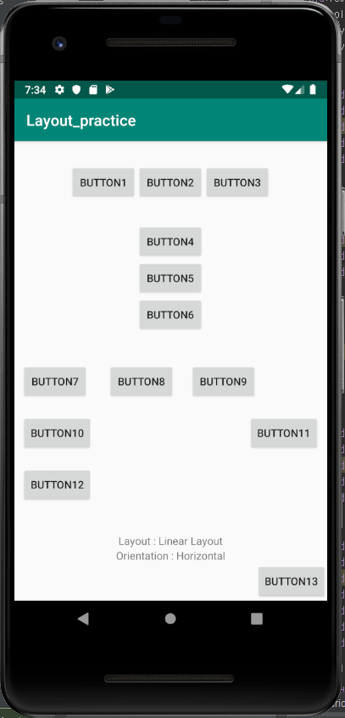
Layout
Layout
Layout

Slide 3
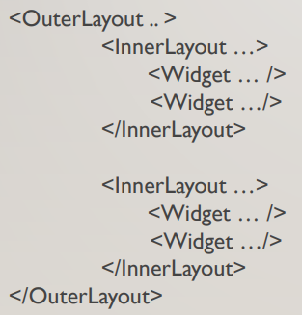
Layout
Layout
Linear - Horizontal
Linear - Vertical
Linear
Grid
Relative

Slide 4

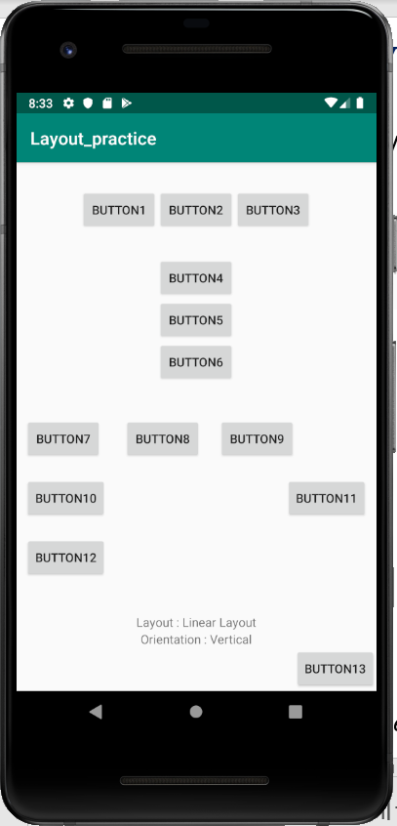


Layout
Layout

Slide 5
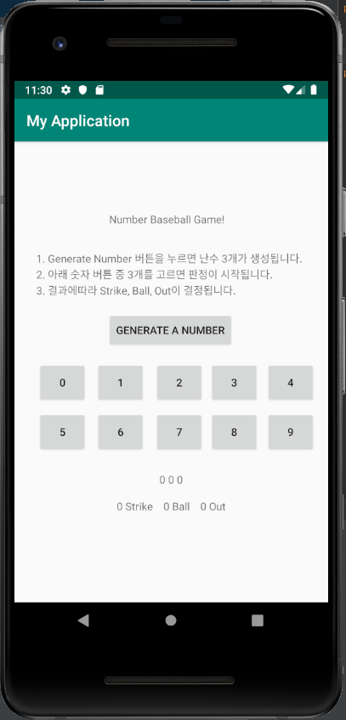
Layout (추가)
Number Baseball Game
숫자 야구 게임 레이아웃 바꿔 보기
지난 시간에 했던 코드에서 layout만 적용하여 구성
Linear, Grid, Relative 등 자유롭게 사용 가능

Slide 6
Layout
실습자료 제출
dhodksehla@naver.com
[모바일 프로그래밍] 201816042_0918_전재원
해당 코드 캡처 사진, 가상 안드로이드 실행 결과
과제는 아니지만 실습 평가 지표로 사용
다음 실습 전까지 제출

